Slide 1
Et sikkert og godt arbeidsmiljø 2023-25
Godt og trygt arbeidsmiljø i et digitalt arbeidsliv

Slide 2

Oversikt
Hva handler den om?
Fakta og tall
Målene med kampanjen
Prioriteringsområder
Risikoforebygging
EU-OSHA og kampanjepartnere
Kampanjeverktøy og ressurser
Slik engasjerer du deg

Slide 3
Hva handler den om?
Digitale teknologier endrer raskt hvordan, hvor og når vi jobber
Digitale teknologier gir økte muligheter for arbeidstakere og arbeidsgivere i alle sektorer, men det innebærer også utfordringer og risikoer når det gjelder arbeidsmiljø og helse

Slide 4
Fakta og tall – bruk av digitale teknologier
EU-OSHA, HMS-puls 2022
  Arbeidstakere i EU bruker følgende på arbeidsplassen ...
  Bærbare datamaskiner, nettbrett, smarttelefoner (73 %)
  Bærbare enheter (11 %)
  Maskiner eller roboter som inkorporerer KI (5 %)
  Roboter som samhandler med arbeidstakere (3 %)
EU-OSHA, ESENER 2019
  Over 80 % av alle arbeidsplasser i Europa bruker personlige datamaskiner, bærbare datamaskiner, nettbrett, smarttelefoner og andre mobile enheter
Notes:
Kilde: EU-OSHA, «HMS-puls – Arbeidsmiljø og helse på arbeidsplasser etter pandemien», 2022 (https://osha.europa.eu/no/facts-and-figures/osh-pulse-occupational-safety-and-health-post-pandemic-workplaces).
Kilde: EU-OSHA, «Den tredje europeiske bedriftsundersøkelsen om nye og framvoksende risikoer» (ESENER 3), 2019. Tilgjengelig på: https://osha.europa.eu/no/publications/home-based-teleworking-and-preventive-occupational-safety-and-health-measures-european-workplaces-evidence-esener-3

Slide 5
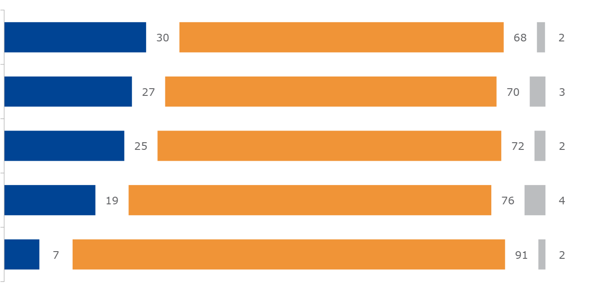
Fakta og tall – bruk av digitale teknologier
EU-OSHA, HMS-puls 2022
Så vidt du vet det, bruker organisasjonen der du jobber digitale enheter som nettbrett, smarttelefoner, datamaskiner, bærbare datamaskiner, apper eller sensorer til å ...?
Ja
Nei
Vet ikke
Automatisk tilordne oppgaver, arbeidstid eller skift til deg
Få resultatene dine vurdert av tredjeparter (f.eks. kunder)
Overvåke eller kontrollere ditt arbeid eller din atferd
Overvåke støy, kjemikalier, støv, gasser osv. i arbeidsmiljøet
Overvåke din personlige hjertefrekvens, ditt blodtrykk, din kroppsholdning osv.
Grunnlag: alle respondenter, EU27 (n=25 683)
Notes:
Kilde: EU-OSHA, «HMS-puls – Arbeidsmiljø og helse på arbeidsplasser etter pandemien», 2022 (https://osha.europa.eu/no/facts-and-figures/osh-pulse-occupational-safety-and-health-post-pandemic-workplaces).
«Flash Eurobarometer – OSH Pulse»-undersøkelsen ble gjennomført på oppdrag fra EU-OSHA med formål om å få innsikt i statusen for arbeidsmiljø og helse (HMS) på arbeidsplasser etter pandemien.
Et representativt utvalg av mer enn 27 000 arbeidstakere fra alle EU-land, samt Island og Norge, ble intervjuet i april og mai 2022. De ble spurt om psykiske og fysiske helsebelastninger de står overfor og viktigheten av arbeidsmiljøtiltak på arbeidsplassene deres.
Undersøkelsen spurte også om arbeidsrelatert bruk av digitale teknologier og deres innvirkning på arbeidstakernes velvære.

Slide 6
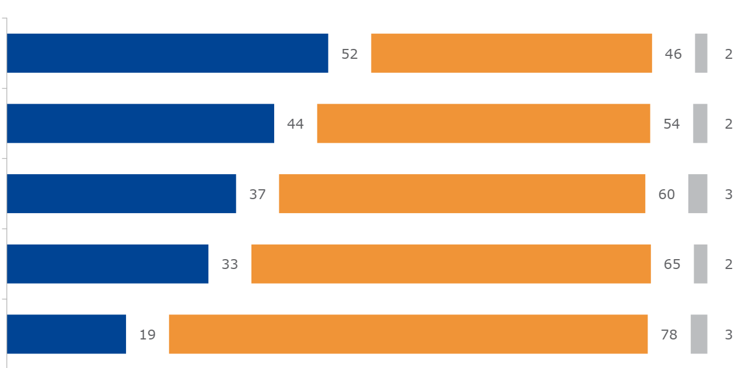
Fakta og tall – bruk av digitale teknologier
EU-OSHA, HMS-puls 2022
Vil du si at bruken av digitale teknologier på arbeidsplassen din ...?
Ja
Nei
Vet ikke
Bestemmer hastigheten eller tempoet i arbeidet ditt
Resulterer i at du jobber alene
Øker overvåkingen av deg på arbeidsplassen
Øker arbeidsbelastningen din
Reduserer din autonomi på arbeidsplassen
Grunnlag: alle respondenter, EU27 (n=25 683)
Notes:
Kilde: EU-OSHA, «HMS-puls – Arbeidsmiljø og helse på arbeidsplasser etter pandemien», 2022 (https://osha.europa.eu/no/facts-and-figures/osh-pulse-occupational-safety-and-health-post-pandemic-workplaces).
«Flash Eurobarometer – OSH Pulse»-undersøkelsen ble gjennomført på oppdrag fra EU-OSHA med formål om å få innsikt i statusen for arbeidsmiljø og helse (HMS) på arbeidsplasser etter pandemien.
Et representativt utvalg av mer enn 27 000 arbeidstakere fra alle EU-land, samt Island og Norge, ble intervjuet i april og mai 2022. De ble spurt om psykiske og fysiske helsebelastninger de står overfor og viktigheten av arbeidsmiljøtiltak på arbeidsplassene deres.
Undersøkelsen spurte også om arbeidsrelatert bruk av digitale teknologier og deres innvirkning på arbeidstakernes velvære.

Slide 7
Fakta og tall – hjemmebasert fjernarbeid
EU-OSHA, HMS-puls 2022
17 % av arbeidstakere jobbet hovedsakelig hjemmefra i 2022
90 % av dem bruker bærbare datamaskiner, nettbrett og smarttelefoner
Hjemmebaserte fjernarbeidere har mindre sannsynlighet for å rapportere manglende autonomi eller innflytelse over arbeidstempoet eller arbeidsprosessene (14,4 %) sammenlignet med den totale befolkningen
EU-OSHA, ESENER 2019
12 % av arbeidsplassene i EU ga de ansatte muligheten til å jobbe hjemmefra ved hjelp av digitale teknologier i 2019
75 % av arbeidsplassene i EU gjennomfører regelmessige risikovurderinger, men bare 31 % av de som tillater hjemmebasert fjernarbeid inkluderer hjemmekontoret
Notes:
Kilde: EU-OSHA, «HMS-puls – Arbeidsmiljø og helse på arbeidsplasser etter pandemien», 2022 (https://osha.europa.eu/no/facts-and-figures/osh-pulse-occupational-safety-and-health-post-pandemic-workplaces).
Kilde: EU-OSHA, «Den tredje europeiske bedriftsundersøkelsen om nye og framvoksende risikoer» (ESENER 3), 2019. Tilgjengelig på: https://osha.europa.eu/no/publications/home-based-teleworking-and-preventive-occupational-safety-and-health-measures-european-workplaces-evidence-esener-3

Slide 8
Fakta og tall – psykososiale risikoer
EU-OSHA, ESENER 2019
Psykososiale risikoer som oftest er forbundet med digitale teknologier:
tidspress
lang/uregelmessig arbeidstid
dårlig kommunikasjon/samarbeid
jobbusikkerhet
Notes:
Kilde: EU-OSHA, «Den tredje europeiske bedriftsundersøkelsen om nye og framvoksende risikoer» (ESENER 3), 2019. Tilgjengelig på: https://osha.europa.eu/no/publications/third-european-survey-enterprises-new-and-emerging-risks-esener-3/view

Slide 9
Fakta og tall – psykososiale risikoer
EU-OSHA, ESENER 2019
Arbeidsplasser som rapporterer psykososiale risikoer ved bruk av digital teknologi, EU27
Personlige datamaskiner på faste arbeidsplasser | Ikke tilstede
 | Tilstede
Bærbare datamaskiner, nettbrett, smarttelefoner eller andre mobile enheter | Ikke tilstede
 | Tilstede
Roboter som samhandler med arbeidstakere | Ikke tilstede
 | Tilstede
Maskiner, systemer eller datamaskiner som bestemmer innholdet eller tempoet i arbeidet | Ikke tilstede
 | Tilstede
Maskiner, systemer eller datamaskiner som overvåker arbeidstakeres prestasjoner | Ikke tilstede
 | Tilstede
Bærbare enheter | Ikke tilstede
 | Tilstede
Tidspress
Dårlig kommunikasjon eller samarbeid
Jobbusikkerhet
Lang eller uregelmessig arbeidstid
Notes:
Kilde: EU-OSHA, «Den tredje europeiske bedriftsundersøkelsen om nye og framvoksende risikoer» (ESENER 3), 2019. Tilgjengelig på: https://osha.europa.eu/no/publications/home-based-teleworking-and-preventive-occupational-safety-and-health-measures-european-workplaces-evidence-esener-3
Vektede data (vekt: estex)

Slide 10
Målene med kampanjen
Kampanjen har som mål å:
Øke kunnskapen om trygg og produktiv bruk av digitale teknologier i alle sektorer
Øke bevisstheten om digitalisering og dets konsekvenser for HMS
Informere om framvoksende risikoer og muligheter
Fremme risikovurdering, samt trygg og god håndtering av digital transformasjon på arbeidsplassen
Legge til rette for utveksling av informasjon og god praksis

Slide 11
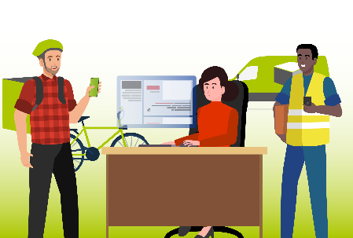



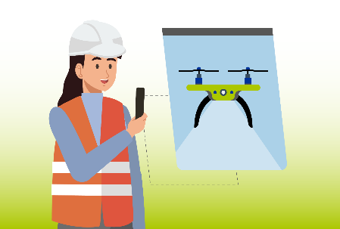

Prioriteringsområder
Arbeid på digitale plattformer
Automatisering av oppgaver
Fjern- og hybridarbeid
KI-basert personalstyring
Smarte digitale systemer
Notes:
Kampanjen «Et godt og trygt arbeidsmiljø i et digitalt arbeidsliv» er organisert i fem prioriteringsområder, som fremmes via spesielle kommunikasjons- og promoteringspakker fordelt over hele kampanjeperioden. Hvert område tar for seg et spesifikt emne relatert til digitalisering og HMS. En rekke materialer, inkludert rapporter, informasjonsark, infografikker og case-studier, vil bli utgitt hver tredje eller fjerde måned for å opprettholde kampanjens momentum.
En annen prioritet i 2023-25-kampanjen er å vurdere virkningen av digitalisering på mangfoldet i arbeidsstyrken og på spesielt utsatte arbeidstakergrupper og kjønnsdimensjonen. Den vil også fokusere på personer som er ansatt med fleksible arbeidsordninger, arbeider borte fra arbeidsgiverens lokaler, er i kontakt med eller besøker kunder eller arbeider i desentraliserte lokaler (f.eks. fjernarbeidere, plattformarbeidere).
Digitalt plattformarbeid: betalt arbeid som tilbys gjennom, på eller formidles av en nettbasert plattform
Automatisering av oppgaver: KI-baserte systemer, enten legemliggjort (robotikk) eller ikke legemliggjorte (smarte applikasjoner) som er i stand til å utføre – med en viss grad av autonomi – enten fysiske eller kognitive oppgaver for å oppnå spesifikke mål
Fjern- og hybridarbeid: enhver type arbeidsordning som involverer bruk av digitale teknologier (f.eks. personlige datamaskiner, smarttelefoner, bærbare datamaskiner, programvarepakker og Internett) for å jobbe hjemmefra eller – mer generelt – borte fra arbeidsgiverens lokaler eller på et fast sted
KI-basert personalstyring: styringssystemer og -verktøy som samler inn sanntidsdata om arbeidstakernes atferd fra ulike kilder for å informere ledelsen og støtte automatiserte eller halvautomatiserte beslutninger basert på algoritmer eller mer avanserte former for KI
Smarte digitale systemer: intelligente programmer som bruker KI, bærbart utstyr, høyhastighets trådløse nettverk, i kombinasjon med sensorteknologi (f.eks. bærbare enheter)

Slide 12

Prioriteringsområder – arbeid på digitale plattformer
«Arbeid på digitale plattformer innebærer ofte arbeid innen yrker og sektorer som er forbundet med høy risiko og dårligere arbeidsforhold.»
Et nettbasert anlegg eller markedsplass som drives med digitale teknologier (blant annet bruk av mobilapper) som eies og/eller drives av et foretak, som letter samsvaret mellom etterspørselen etter og tilbudet av arbeidskraft som leveres av en plattformarbeider.
DEFINISJON

Slide 13
Prioriteringsområder – arbeid på digitale plattformer
MULIGHETER
Autonomi for arbeidstakere
Fleksibel arbeidstid
Bedre arbeidsmarkedstilgang for vanskeligstilte arbeidstakere
RISIKOER OG UTFORDRINGER
Faglig isolasjon
Lang/uregelmessig arbeidstid
Algoritmisk styring
Digital overvåking/kontroll
Begrenset HMS-regelverk

Slide 14

Prioriteringsområder – automatisering av oppgaver
«Bruk av digitale teknologier for automatiseringsprosesser gir en rekke muligheter, men medfører også potensielle arbeidsmiljørisikoer og -utfordringer; herunder nevnes tap av menneskelig situasjonsbevissthet, for stor avhengighet eller mulig tap av spesifikke ferdigheter hos arbeidstakere.»
Automatisering er en enhet eller et system som utfører (delvis eller fullstendig) en funksjon som tidligere ble, eller kunne tenkes å bli, utført (delvis eller fullstendig) av et menneske.
DEFINISJON

Slide 15
Prioriteringsområder – automatisering av oppgaver
MULIGHETER
Automatisering av arbeidsoppgaver med høy risiko eller som er repeterende
Økt tid for opplæring av arbeidstakere / kreativitet
Redusert eksponering for farlige miljøer
RISIKOER OG UTFORDRINGER
Tap av menneskelig situasjonsbevissthet
For stor avhengighet
Mulig tap av spesifikke ferdigheter hos arbeidstakere

Slide 16

Prioriteringsområder – fjern- og hybridarbeid
«Fjernarbeid må inkluderes i risikovurderingen som arbeidsgiveren er lovpålagt å gjennomføre.»
Fjernarbeid kan defineres som enhver form for arbeidsordning som involverer bruk av digital teknologi (f.eks. personlige datamaskiner, smarttelefoner, bærbare datamaskiner, programvarepakker og internett) for å borte fra arbeidsgiverens lokaler for det meste eller deler av arbeidstiden. Kombinasjonen av fjernarbeid med arbeid i arbeidsgivers lokaler kalles hybridarbeid.
DEFINISJON

Slide 17
Prioriteringsområder – fjern- og hybridarbeid
MULIGHETER
Økt autonomi og fleksibilitet
Bedre balanse mellom jobb og fritid
Forbedret motivasjon og produktivitet
Redusert pendlingstid
Beskyttelse mot høyrisikomiljøer
RISIKOER OG UTFORDRINGER
Isolasjon og ensomt arbeid
Intensivering av arbeidet
Lang/uregelmessig arbeidstid
Uklare grenser mellom jobb og fritid
Utilstrekkelig utstyr

Slide 18
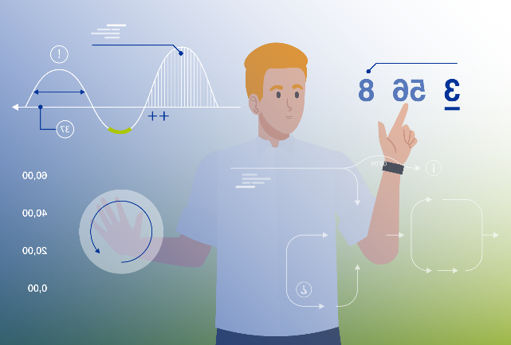
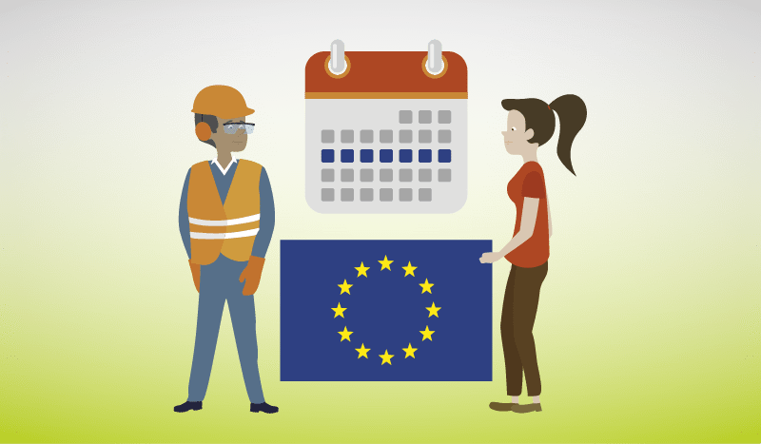
Prioriteringsområder – KI-basert administrasjon av ansatte
«Det er viktig å bygge tillit til disse systemene ved å informere, konsultere og la arbeidstakere ta delta i utforming og implementering.»
Viser til et system for personalstyring som samler data, ofte i sanntid, om arbeidsområdet, arbeidstakerne og arbeidet de gjør, som deretter mates inn i en KI-basert modell som tar automatiserte eller halvautomatiserte beslutninger eller gir informasjon for beslutninger om spørsmål relatert til personalstyring.
DEFINISJON

Slide 19
Prioriteringsområder – KI-basert administrasjon av ansatte
MULIGHETER
Forbedret planlegging og oppgavefordeling
Optimalisert arbeidsorganisasjon
Informasjon for å identifisere arbeidsmiljøutfordringer
RISIKOER OG UTFORDRINGER
Redusert autonomi og kontroll for arbeidstakere
Økt press for å jobbe raskere
Invasjon av privatlivet

Slide 20

Prioriteringsområder – smarte digitale systemer
«Disse nye systemene bruker digitale teknologier for å samle inn og analysere data eller signaler for å identifisere og vurdere arbeidsmiljørisikoer, og derved forhindre eller minimere skader og fremme HMS.»
Digitale systemer for overvåking og forbedring av arbeidstakeres arbeidsmiljø og helse, inkludert for eksempel smart personlig verneutstyr (PVU) – med evnen til å identifisere nivåer av gasser, giftstoffer, støynivåer og høyrisikotemperaturer, bærbare enheter – som er i stand til å samhandle med arbeidstakere ved hjelp av sensorer som kan være innebygd i hjelmer eller vernebriller, mobile eller statiske systemer som bruker kameraer og sensorer – f.eks. droner som effektivt når frem til og overvåker farlige områder på arbeidsplasser og unngår å sette mennesker i fare i bygge- og gruveindustrien.
DEFINISJON
Notes:
Wearables

Slide 21
Prioriteringsområder – smarte digitale systemer
MULIGHETER
Forebygge og minimere skader hos arbeidstakere
Bedre overholdelse av arbeidsmiljøforskrifter
Informert beslutningstaking
Effektiv håndheving
Flere opplæringsmuligheter i virtuelle miljøer
RISIKOER OG UTFORDRINGER
Unøyaktigheter eller feiltolkning av data
For stor avhengighet av teknologi
Tap av kontroll over arbeidsoppgaver

Slide 22
Forebygge risiko
Menneskesentrert tilnærming
Lik tilgang til informasjon for alle interessenter
Konsultasjon/medvirkning av arbeidstakere i utvikling, implementering og bruk av digitale teknologier og systemer
Åpenhet om hvordan et digitalt verktøy fungerer
Helhetlig tilnærming til evaluering av digitale teknologier og systemer

Slide 23


EU-OSHA og kampanjepartnere
  ENTERPRISE EUROPE NETWORK
  PARTENE I ARBEIDSLIVET I EUROPA
  EU-BYRÅENE
  OSHVET-AMBASSADØRENE
  OFFISIELLE KAMPANJEPARTNERE
  EU-INSTITUSJONER
EU-OSHAs NASJONALE KONTAKTPUNKTER
  MEDIEPARTNERE
Notes:
Kampanjen gjennomføres av EU-OSHA, ved hjelp av et nettverk av partnere i mer enn 30 land, inkludert:
nasjonale kontaktpunkter: Focal Points
partene i arbeidslivet i Europa
offisielle kampanjepartnere
OSHVET-partnere
mediepartnere
Enterprise Europe Network (Innovasjon Norge)
EU-institusjoner
andre EU-organer
Disse partnerne fungerer som mellommenn mellom EU-OSHA og Europas arbeidsstyrke og formidler kampanjemateriell og ressurser på nasjonalt nivå. Engasjementet og den aktive medvirkningen fra EU-OSHAs partnere driver kampanjen og sikrer at kampanjens budskap blir fremmet over hele Europa og når frem til alle virksomheter, uansett størrelse.

Slide 24



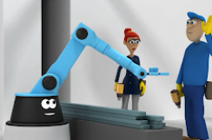






Kampanjeressurser
Verktøysett for kampanje
Publikasjoner
Kampanjemateriell
Sosialt mediesett
Napo-filmer
Case-studier
Lover og forskrifter
Infografikk
OSHwiki
Notes:
Publikasjoner
En rekke forskningsrapporter, sammendrag og informasjonsark knyttet til digitalisering og HMS er tilgjengelige og gratis å laste ned. Disse publikasjonene kan brukes som informasjonsgrunnlag for utforming av forebyggende tiltak på arbeidsplassen.
Kampanjemateriell
Kampanjematerialet for «Et sikkert og godt arbeidsmiljø i den digitale tidsalder», for eksempel kampanjeveiledningen og -brosjyren, forklarer hvordan kampanjen fungerer og hvordan du kan engasjere deg. De forklarer også hvordan veiledningen som gis kan implementeres på arbeidsplassen.
Verktøysett for kampanje
Verktøysettet for kampanjen gir praktiske, trinnvise råd om hvordan du planlegger og gjennomfører vellykkede kampanjer. Den inneholder eksempler på forskjellige kommunikasjonsverktøy og gir tips om hvordan du best kan bruke dem.
Sosialt mediesett
Vi har utarbeidet en samling av materiale som er relevant for kampanjen og er egnet for å legges ut og deles på sosiale medier. Ressursene inkluderer et utvalg av bruksklare meldinger med tilhørende bilder og videoer.
Napo-filmer
Flere kortfilmer – med tegneseriehelten Napo – har blitt laget for bevisstgjøring om digitalisering av arbeidsplassen. Disse er flotte hjelpemidler for å engasjere bedrifter og informere dem om kampanjens budskap.
OSHwiki
På OSHwiki-plattformen er det et dedikert område for digitalisering og HMS. Det inneholder relevante artikler og lenker til mer informasjon om emnet.
Case-studier
I tillegg til case-studiene i databasen, er også policy-studier fra EU-land og land utenfor EU tilgjengelige. Disse case-studiene beskriver suksessfaktorer og overførbarheten til nasjonale policytiltak.
Regelverk
Arbeidsgiveren har det juridiske ansvaret for å sikre helse og sikkerhet på arbeidsplassen. Risikoene som kan knyttes til digitalisering på arbeidsplassen, faller inn under virkeområdet for arbeidsmiljødirektivet (direktiv 89/391/EØF – arbeidsmiljødirektivet), og noen av risikoene som skyldes bruk av digitale teknologier på arbeidsplassen, håndteres av særdirektiver:
Direktiv 90/270/EØF — EUs direktiv for dataskjermutstyr
Direktiv 2009/104/EF — EUs arbeidsutstyrsdirektiv
Direktiv 2006/42/EF — EUs nye maskindirektiv
Direktiv 89/654/EØF – EUs direktiv om minimumskrav til sikkerhet og helse på arbeidsplassen
Direktiv 2003/88/EF – EUs arbeidstidsdirektiv
Direktiv 2002/14/EF – EUs direktiv om informasjon og konsultasjon
En fullstendig oversikt over gjeldende HMS-regelverk er tilgjengelig på EU-OSHAs nettsted (https://osha.europa.eu/no/safety-and-health-legislation).
Infografikk
I den digitale tidsalderen, kan infografikk være et kraftig verktøy. De kan uttrykke komplisert informasjon på en klar, konsis og minneverdig måte, og de kan deles over Internett.

Slide 25




Slik engasjerer du deg
Europeisk uke
Kampanjepartnere
Verktøysett for kampanje
Kampanjemateriell
Materiale for sosiale medier
Deltakerbevis
Arrangementer
Notes:
Europeisk uke
Den verdenskjente europeiske arbeidsmiljøuken arrangeres hvert år i oktober og er høydepunktet i kampanjekalenderen. Du kan engasjere deg i forskjellige arrangementer for bevisstgjøring som organiseres i EU og utenfor, for eksempel konkurranser, spesielle filmarrangementer, sosiale medier-arrangementer og konferanser.
Kampanjepartnere
Kampanjenes suksess avhenger av sterke partnerskap mellom EU-OSHA og sentrale interessenter. Pan-europeiske og internasjonale organisasjoner som er opptatt av HMS kan bli offisielle kampanjepartnere, noe som lar dem dra nytte av:
oppmerksomhet på EU-nivå og i mediene
muligheter for nettverksbygging og utveksling
deling av god praksis med andre kampanjepartnere
invitasjoner til EU-OSHA-arrangementer
en velkomstpakke
et partnersertifikat
Priser for god praksis
Som en del av kampanjen retter «Prisene for god praksis» oppmerksomheten mot innovative tilnærminger til HMS-styring og anerkjenner vellykkede og bærekraftige initiativer for håndtering av risikoer knyttet til digitalisering og HMS. Organisasjoner i EUs medlemsstater, søkerland og potensielle søkerland samt landene som er medlem av Det europeiske frihandelsforbund (EFTA) er invitert til å sende inn bidrag som er relatert til håndtering av digitalisering og HMS på arbeidsplassen. Vinnerne vil bli kunngjort under en prisutdeling.
Verktøysett for kampanje
Du kan få tilgang til vårt verktøysett for kampanjen for å hjelpe deg i gang med gjennomføring av din egen kampanje for å øke bevisstheten om hvordan digitalisering påvirker arbeidsmiljø og helse. Verktøysettet tilbyr en trinnvis veiledning i hvordan du planlegger og gjennomfører en vellykket kampanje og hvordan du kan få mest mulig ut av ressursene dine.
Kampanjemateriell
Alt du trenger for å markedsføre og delta i kampanjen «Et sikkert og godt arbeidsmiljø i den digitale tidsalder» er tilgjengelig under kampanjemateriell. Et komplett spekter av ressurser er tilgjengelig for nedlasting, inkludert kampanjeveiledningen, kampanjebrosjyren og plakaten samt brosjyren for Prisene for god praksis.
Materiale for sosiale medier
Benytt deg av det sosiale mediesettet – en samling av materiale for dine sosiale mediekontoer. Kom i gang ved å velge blant de bruksklare meldinger og tilhørende bilder og videoer.
Arrangementer
Du kan se kommende arrangementer i forbindelse med kampanjen «Et sikkert og godt arbeidsmiljø i den digitale tidsalder». Du kan søke i arrangementene etter land og dato, og hver arrangement kan legges til i din egen kalender for å sikre at du ikke går glipp av den.
Deltakerbevis
Du vil motta et deltakerbevis som anerkjennelse for innsatsen og bidraget i forbindelse med organiseringen av arrangementer og aktiviteter eller gjennomføringen av din egen kampanje for å støtte kampanjen for Et sikkert og godt arbeidsmiljø.

Slide 26






Bli med oss hinsides bits og bytes!
Finn ut mer på kampanjenettstedet:
  www.healthy-workplaces.eu
Abonner på kampanjens nyhetsbrev:
  https://healthy-workplaces.osha.europa.eu/no/media-centre/newsletter
Hold deg oppdatert med aktiviteter og begivenheter på sosiale medier:
Finn ut om arrangementer i landet ditt ved hjelp av kontaktpunktet ditt:
  https://healthy-workplaces.osha.europa.eu/no/campaign-partners/national-focal-points
2023
Oktober
KAMPANJESTART
#EUhealthyworkplaces
Notes:
© Det europeiske arbeidsmiljøorganet, 2023
Gjengivelse er tillatt med kildeangivelse.
For all bruk eller gjengivelse av bilder eller annet materiale som ikke er opphavsrettslig beskyttet av EU-OSHA, må tillatelse innhentes direkte fra rettighetshaveren.

